Slide 1
Ивановский государственный химико-технологический университет
Кафедра информационных технологий и цифровой экономики
Магистерская диссертация
“Прогнозирование рыночной стоимости объектов недвижимости города Иваново методами машинного обучения”
Выполнил: ст. 2-130 Азорин И.Е.
Руководитель: к.х.н. доц. Галиаскаров Э.Г.
Зав. кафедрой: д.э.н. Астраханцева И.А.
Иваново 2020
Notes:
Добрый день уважаемая комиссия. Разрешите представить вам мою магистерскую диссертацию на тему «Прогнозирование рыночной стоимости объектов недвижимости города Иваново методами машинного обучения».

Slide 2
Цели и задачи
Цель:
Исследовать возможность применения методов машинного обучения в оценке жилой недвижимости.
Задачи:
Ознакомление с предметной областью
Выбор метода оценки
Сбор данных
Подготовка данных
Выбор методов и их обучение
Тестирование и анализ результатов
Найти наиболее оптимальный метод работающий при малом объеме данных.
Notes:
Основной целью данной работы является определение возможности использования методов машинного обучения в оценке недвижимости. А для этого нужно найти наиболее точный алгоритм среди нескольких, которые решающий задачу регрессионного анализ.

Slide 3
Способ оценки
Источники права:
ФЗ-135 "Об оценочной деятельности в Российской Федерации"
ФСО №1 "Общие понятия оценки, подходы к оценке и требования к проведению оценки"
ФСО №7 "Оценка недвижимости"
Применяется:
Сравнительный подход оценки жилой недвижимости
Метод сравнения продаж/предложений жилой недвижимости
Notes:
Ознакомившись с данными стандартами и приняв во внимание, что наиболее часто нуждаются в оценке жилая недвижимость, а именно квартиры. То был выбран сравнительный подход как наиболее простой и использующий наиболее доступные коэффициенты для расчетов. В данном же подходе используется метод прошлых продаж, который подразумевает сравнение объекта недвижимости с аналогичными уже проданными объектами. По вполне понятным и однозначно интерпретируемым признакам.

Slide 4



Сбор данных
IvanovoDom.ru
dom.mingkh.ru
Notes:
Сбор данных осуществляется из отрытых источников. Поскольку потребуется обучать алгоритмы то нужно большой объём данных. Для их получения был написан парсер который собирал данные о продажах квартир из сайта ИвановоДом и добавлял к ним данные о домах в которых находятся квартиры.

Slide 5
Описание данных
Вся выборка данных составляет 6600 предложений
Изначальное количество признаков 27
Количество признаков после всех преобразований 6
Соотношение тестовой выборки к тренировочной равно 5 к 1
Notes:
Всего было собрано 6600 предложений о продаже недвижимости с 27 признаками из которых 26 были независимыми, после обработки данных шаги которой описаны в записке, осталось 5 признаков с 4 независимыми.
Вся выборка была разбита на тренировочную которая составляла 75% от общего количества данных и тестовую 25%

Slide 6
Список признаков
№ | Наименование
1 | Цена
2 | Общая площадь
3 | Жилая площадь
4 | Площадь кухни
5 | Количество комнат
6 | Этаж
7 | Район
8 | Улица
9 | Номер дома
10 | Наличие мусоропровода
11 | Наличие во дворе детской площадки
12 | Наличие во дворе спортивной площадки
13 | Широта
14 | Долгота
15 | Количество этажей в доме
№ | Наименование
16 | Год постройки здания
17 | Тип материала стен
18 | Тип материала перекрытий
19 | Тип крыши
20 | Тип холодного водоснабжения
21 | Тип горячего водоснабжения
22 | Тип газоснабжения
23 | Класс энергетической эффективности здания
24 | Тип противопожарной системы
25 | Тип отопления
26 | Тип водоснабжения
27 | Тип электроснабжения

Slide 7
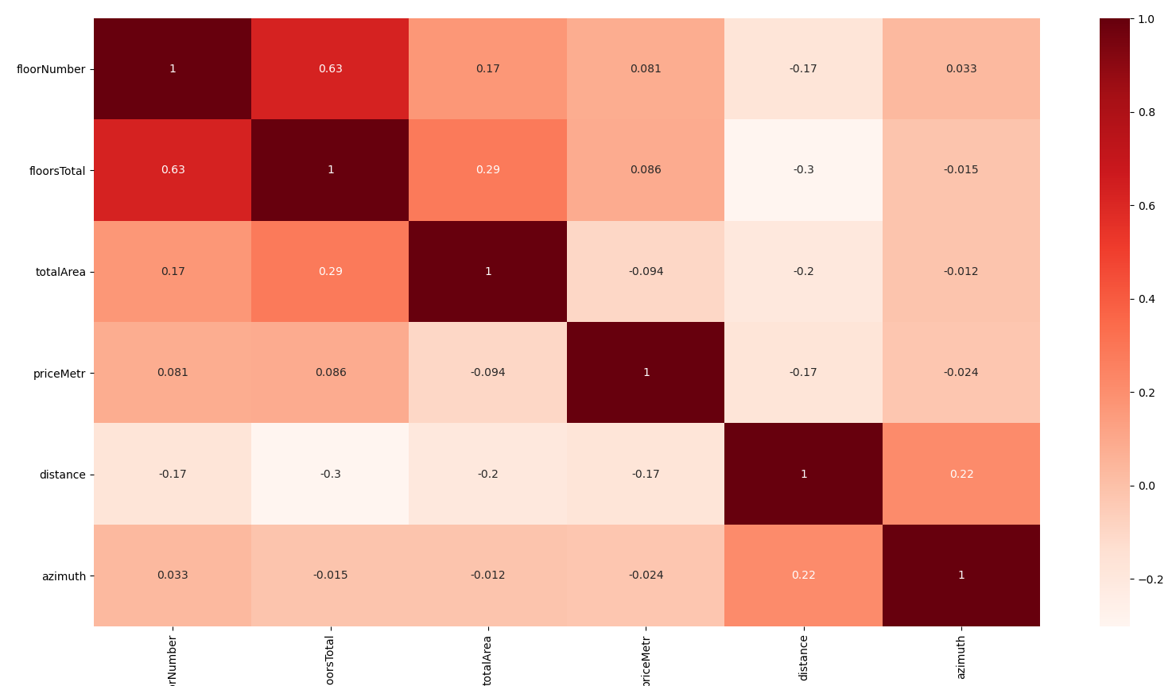
Оставшиеся признаки
№ | Наименование
1 | Цена
2 | Общая площадь
6 | Этаж
13 | Широта
14 | Долгота
15 | Количество этажей в доме
№ | Наименование
1 | Стоимость за квадратный метр
2 | Удаленность от центра
3 | Направление относительно центра
4 | Этаж
5 | Этажность здания
6 | Общая площадь квартиры

Slide 8
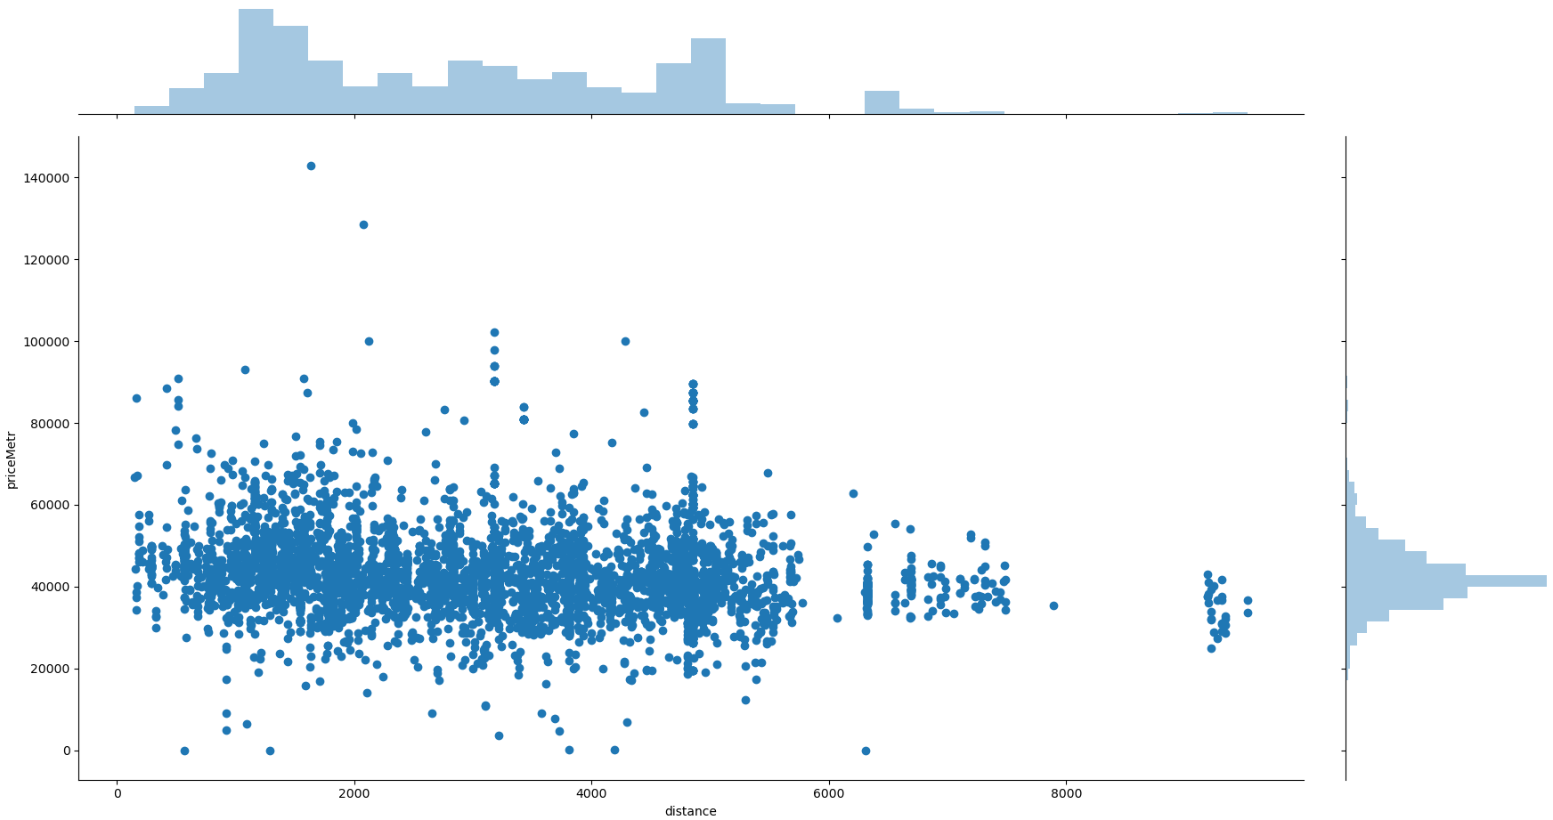
Отсев выбросов
Медиана: 41292
1 шаг: min(34091) , max(52567.6)
2 шаг: min(36752.2) , max(48184)
3 шаг: min(38773) , max(45238)
4 шаг: min(40211.4) , max(43160)

Slide 9
Выбор модели
Случайный лес
Градиентный бустинг на деревьях
Линейная регрессия
Notes:
В качестве методов машинного обучения выбирались алгоритмы подходящие для решения задачи регрессионного анализа, ведь именно такую задачу решает оценщик при использование сравнительного подхода в оценке.
Наиболее популярными методами в этой категории это линейная регрессия и деревья решений. В работе рассмотрены алгоритмы случайного леса, градиентного бустинга для деревьев и линейная множественная регрессия.

Slide 10




Выбор метрики
$R^{2}$– коэффициент детерминации
Где
– сумма квадратов регрессионных остатков,
– общая дисперсия,
– соответственно, фактические и расчетные значения объясняемой переменной,
– выборочное среднее.
Notes:
Работа выбранных моделей оценивалась по двум метрикам, первая из которых коэффициент детерминации. Который показывает как сильно созданная модель соответствует фактическим данным.

Slide 11

Выбор метрики
MAPE – средняя абсолютная ошибка в процентах
Z(t) – фактическое значение
– прогнозное значений
Notes:
Втора же метрика это средняя абсолютная ошибка в процентах, которая показывает насколько велика погрешность модели при прогнозировании цены для объекта недвижимости.
Так же данный параметр выбран потому что он сглаживает последствия выбросов при своем расчете.
Эти метрики выбраны поскольку они наиболее наглядны и просты в интерпретации.

Slide 12
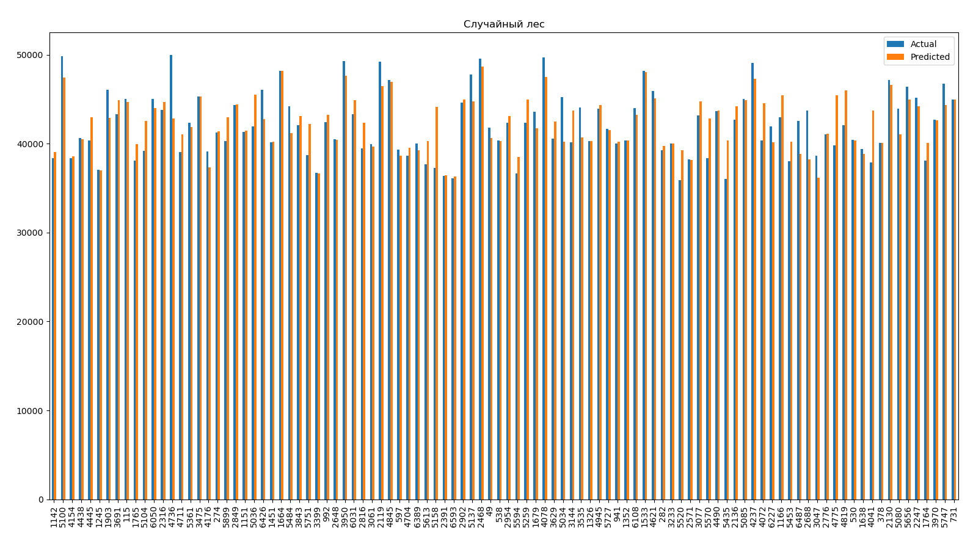
Результат случайного леса
Результаты:
R² = 0. 53 или 53%;
MAPE = 2,12%
Модель:
2000 деревьев:
глубина построения 50:
количеством вариантов для разделения равно 5.
Notes:
Тестирование показало что случайный лес отражает реальные данные лишь на 70 процентов а погрешность при оценке составляет почти 7 процентов.

Slide 13
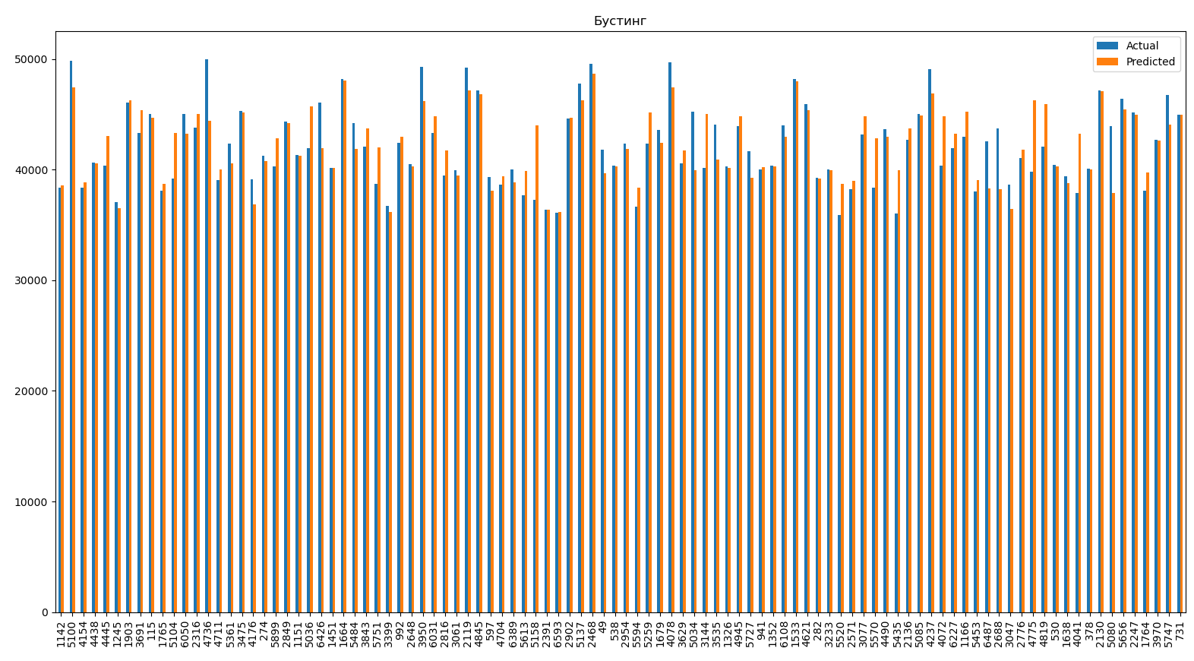
Результат XGBoost
Результаты:
R² = 0.47 или 47%;
MAPE = 2,15 %
Модель:
2000 деревьев;
глубина построения 50.
Notes:
XGBoost отражает реальные данные на 65% а погрешность при оценке составляет почти 7,1 процентов.

Slide 14
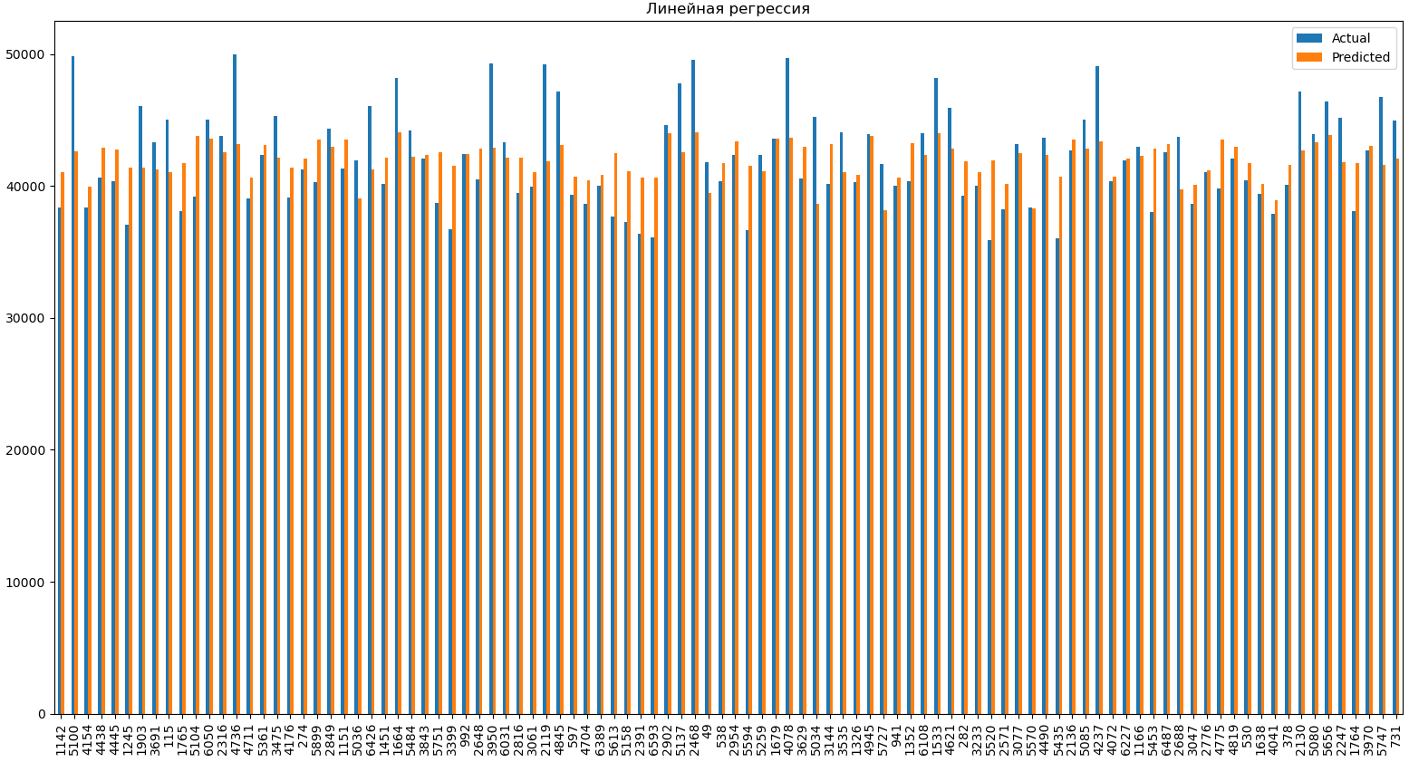
Результат линейной регрессии
Результаты:
R² = 0.091 или 9,1%;
MAPE = 3,5 %
Notes:
Линейная регрессия показала себя хуже всего поскольку ее точность всего 13% а погрешность при оценке составляет почти 13,3 процентов.

Slide 15
Влияние разброса в данных
Количество выбросов | Границы |  | RF |  | XGBoost |  | LR
 | Нижняя | Верхняя | R² | MAPE | R² | MAPE | R² | MAPE
0 | 0 | 142857.0 | 48% | 8,8% | 42% | 8,9% | 5,6% | 14,5%
1322 | 34091.0 | 52567.6 | 59% | 4,3% | 53% | 4,5% | 13% | 8,1%
2644 | 36752.2 | 48184.0 | 55% | 3,1% | 50% | 3,2% | 11% | 5,5%
2647 | 38773.0 | 45238.0 | 53% | 2,12% | 47% | 2,15% | 9,1% | 3,5%
5287 | 40211.4 | 43160.0 | 51% | 0.928% | 45% | 0.998% | 7.4% | 1.75 %

Slide 16
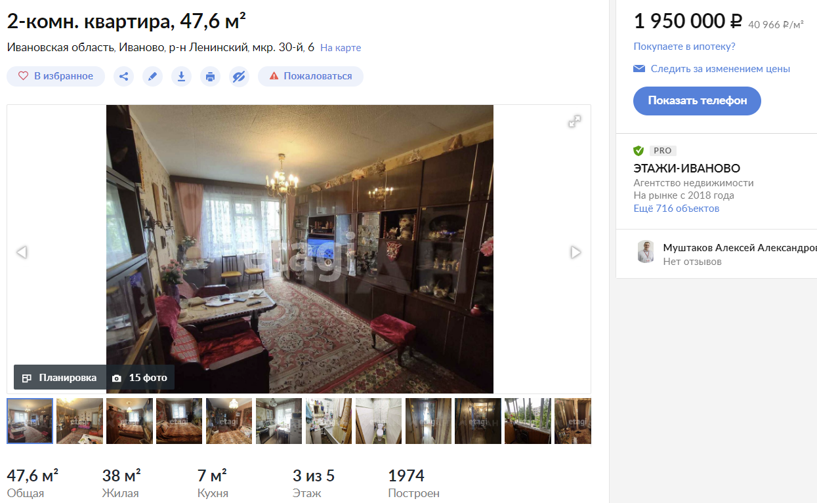
Пример оценки
Результат моделей
Случайный лес (MAPE = 0.928%)
1 981 000 рублей
от 1 962 616,32 до 1 999 383,68 рублей
Бустинг (MAPE = 0.998%)
1 992 000 рублей
от 1 972 080 до 2 011 920 рублей
Линейная регрессия (MAPE = 1.75%)
1 976 000 рублей
от 1 956 240 до 1995760 рублей
Результат калькулятора Циана (MAPE = 7%)
2 000 000 рублей
от 1 800 000 до 2 100 000 рублей
https://ivanovo.cian.ru/sale/flat/234203151

Slide 17
Заключение
В процессе выполнения данной работы были достигнуты следующие результаты:
Собраны данные продаж/предложений жилой недвижимости в городе Иваново.
Применены методы машинного обучения к оценке жилой недвижимости.
Выбран метод «случайного леса» как наиболее оптимальный из рассмотренных, для проведения оценки жилой недвижимости после обучения на малом объёме данных.
Сделан вывод, что для получения наиболее точных результатов в рамках оценки конкретного объекта недвижимости, требуется жертвовать универсальностью моделей, за счет усреднения обучающей выборки к параметрам оцениваемого объекта.
Сделано основное заключение, что использование методов машинного обучения для оценочной деятельности в рамках небольшого сегмента рынка недвижимости нецелесообразно.
Notes:
фывфывфывфыв

